Slide 1




시계열 데이터 기반 모델링 개발 이상 탐지 & 미래 예측
2022 기업 연계 프로젝트
TEAM HunHun Jieun ho~!
이현호(멘토)
정지훈
정지은
임 훈

Slide 2
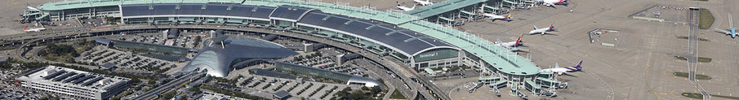
시계열 프로젝트
전체 프로젝트는 1차와 2차 두번의 프로젝트로 진행 됨
Ⅰ. 1차 프로젝트
1차 프로젝트 개요
1차 프로젝트 결과
Ⅱ. 2차 프로젝트 개요
프로젝트 배경
데이터 설명
Ⅲ. 데이터 엔지니어링
파생 변수
Ⅳ. 모델링
모델 비교
모델 develop
V. 결론
Index

Slide 3
Ⅰ. 1차 프로젝트 - 1차 프로젝트 개요 - 1차 프로젝트 결과
여기 목차 수정 함

Slide 4
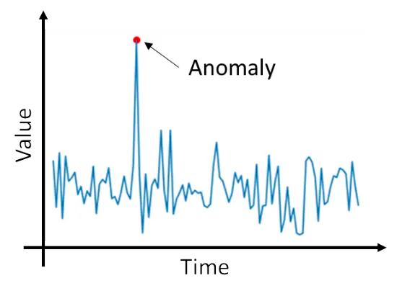
결측치 처리 -> 선형 보간
1차 프로젝트 개요
(이상탐지)
주제 - 센서 데이터를 이용한 제품 이상 탐지
목적 - 생산제품의 이상을 생산 과정 중 조기에 탐지할 수 있는 모델 제작
기대효과 - 인건비 절약, 품질검사 비용과 시간 절감, 품질예측 가능 등
프로젝트 배경
전처리
여기 수정 함
전해탈지
: 세정 공정으로 오염물의 제거, 금속 표면 활성화
결측치 제거
: 시계열 데이터이기 때문에 선형 보간법 사용
이상치 제거
: 이상탐지 모델이므로 이상치 활용을 위해 처리 하지 않음
정규화
: Minmax, Standard, Robust
데이터
: 온도, 전류, pH, 시간 등 날짜, 공정 단위(Lot) 별 측정
공정 중 발생하는 문제
- 공정 변수들은 설정치를 벗어날 경우 품질 이상을 야기
- 전류 밀도, 시간, pH, 온도 간의 복합적 상관관계를
고려한 공정 진행 필요

Slide 5
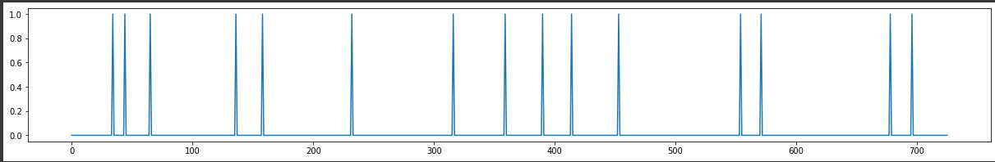
1차 프로젝트
2차 프로젝트 개요
데이터 엔지니어링
모델링
1차 프로젝트 모델링
Model 별 Score
파생변수
편차 - 각 변수 별 평균으로 부터의 편차
score | Logistic regression | Isolation forest | Deep Learning
Acc | 0.99 | 0.99 | 0.99
Precision | 1.00 | 1.00 | 0.49
Recall | 0.83 | 0.83 | 0.5
F1-score | 0.9 | 0.9 | 0.5
Lot 별 평균 - 공정 단위인 Lot 별 각 변수를 그룹화 한 평균
정상 여부
- 종속 변수 (Y)
- 정상 : 0
- 이상 : 1
이상 분포
- 본래 값들이 이상 분포에 속할 경우 1,
- 정상 분포에 속할 경우 0
머신 러닝 기반
딥 러닝 기반
Train-valid-test 분할
결론
Train
Valid
Test
결론
- 데이터가 많을 수록 유리한 딥러닝은
데이터가 적을 때 성능이 떨어지는 것으로 보임
- 머신러닝 기반 모델의 결과가 유의미하다고 판단

Slide 6
Ⅱ. 2차 프로젝트 개요 - 프로젝터 배경 - 데이터 설명

Slide 7
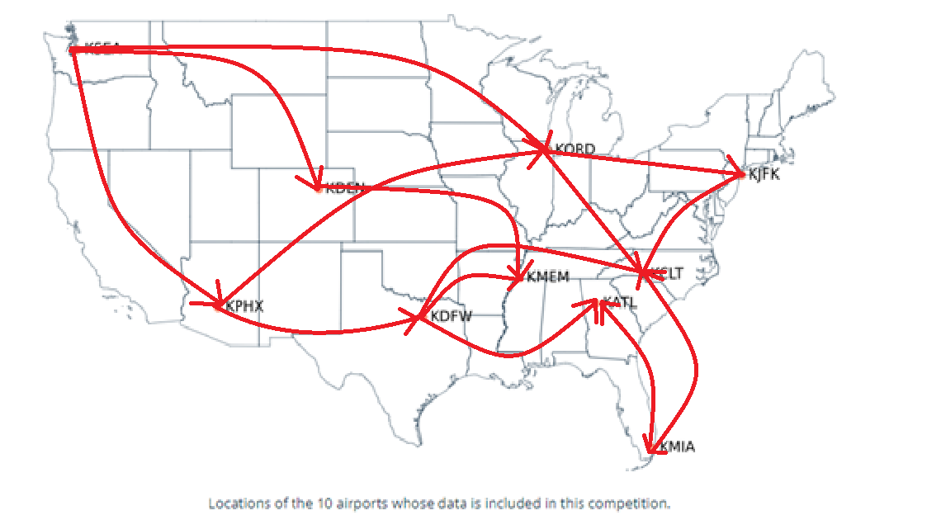
1차 프로젝트
2차 프로젝트 개요
데이터 엔지니어링
모델링
Run-way Functions: Predict Reconfigurations at US Airports (Open Arena) Funded by NASA
프로젝트 배경
미국 ‘DRIVENDATA’에서 진행된 대회
주제 - 항공 시계열 데이터를 이용한 Config 예측
목적 - 항공 교통과 날씨의 실시간 데이터를 이용하여 활주로 구성 변경 사항 예측
기대효과 - 항공기 이착륙 지연이 최소화 되도록 활주로 구성 변경사항을 예측해
비용 절감, 에너지 절약, 영공 네트워크 지연 완화
Notes:
활주로 변경에 따라 항공기 이착륙이 지연이 될 수 있기 때문에 사전에 예측이 가능해야 일정을 조정할 시간과 항공기 지연 및 연료 낭비를 줄일 수 있다.
-> 활주로 구성 변경 사항을 예측하여 비용뿐만 아니라 에너지를 절약하고 영공 네트워크 지연을 완화 할 수 있음

Slide 8
활주로 구성 이라는 단어 대신
Configuration 이라는 단어를 사용해서 명확히 이해 시키는 것이 어떨까?
“활주로 구성＂이라는게 명사처럼 안느껴짐
그렇게 해서 우리가 예측하려고 하는 것은 Configuration의 멀티 클래스 분류 이다
Configuration 설명 : input – output 데이터
가장 중요한 것은 X, Y가 무엇인지
무엇을 이용해서 무엇을 예측하는지
여기서 Configuration이 무엇인지 명확하게 설명
공항 별로 각기 다른 multi class 분류 문제임을 명확히

Slide 9

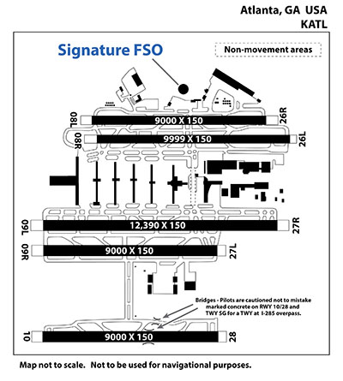
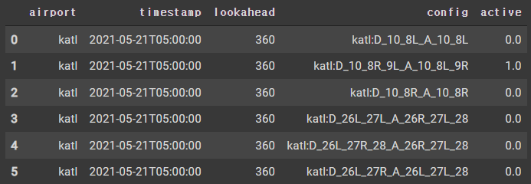
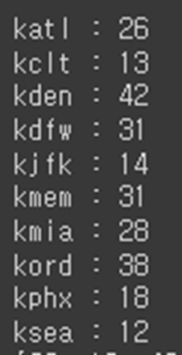
1차 프로젝트
2차 프로젝트 개요
데이터 엔지니어링
모델링
앞에서 Configuration에 대한 이해를 맞췄으면
여기선 configuration이 어떻게 구성 되는지를 설명
Departure 활주로
활주로 구성 코드
Arraval 활주로
활주로 구성
예측 대상
예측 대상
* 각 공항의 시간대 별 활주로 구성 확률을 예측하는 다중 분류 문제
* 각 공항 별 활주로 구성이 다르고, 다중 분류 개수도 다름
Katl Airport Runway map
공항 별로 모델을 각각 만들어야 할 것으로 판단
공항 별 활주로 구성 개수

Slide 10
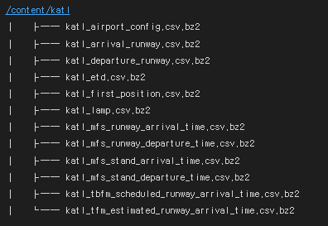
1차 프로젝트
2차 프로젝트 개요
데이터 엔지니어링
모델링
- 동일한 데이터 형태가 10개의 공항 별로 존재
데이터 설명
Tree 구조
파일명 | 데이터 내용
_Airport_config | 활주로 구성
_Runway | 시간 별 이착륙 시 사용되는 활주로
_First_position | 예측시간 별 이착륙 시 사용되는 활주로
_Lamp | 기상데이터 ex)온도, 풍향, 풍속, 강우, 낙뢰
_Runway_time | 실제 이착륙시 활주로에 도달한 시간
_Stand_time | 실제 이착륙시 게이트에 도달한 시간
_Scheduled_runway_time | 예정된 이착륙 시간
_Estimated_runway_time | 예측된 이착륙 시간
세분화 된 활주로, 항공, 기상 데이터

Slide 11
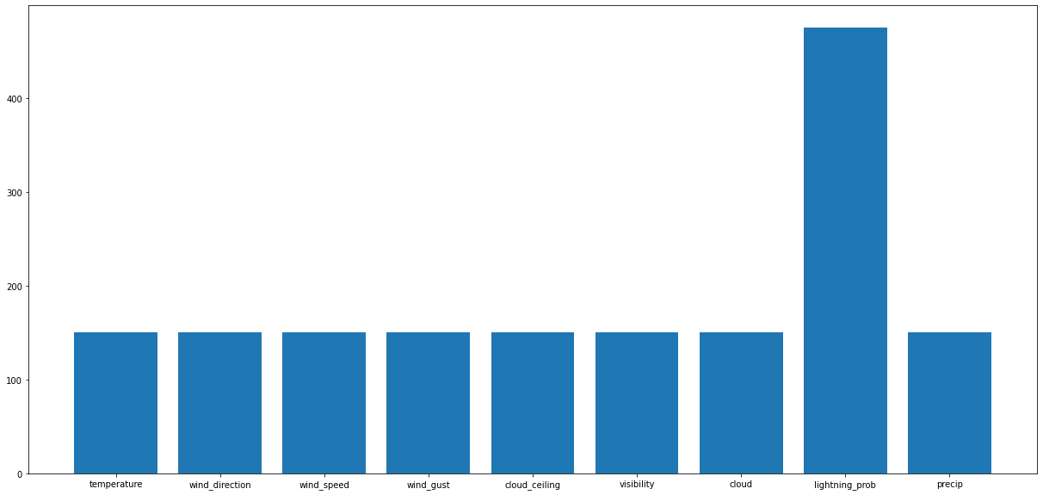
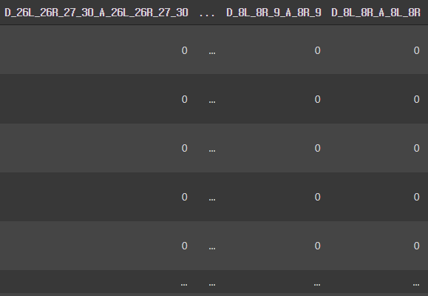
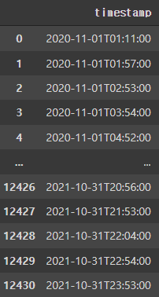

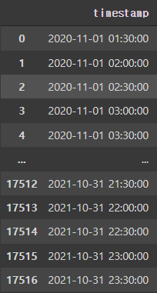

1차 프로젝트
2차 프로젝트 개요
데이터 엔지니어링
모델링
데이터 전처리
시간 간격 통일(30분 단위)
결측치 처리
원핫 인코딩
통일 전
통일 후
기상 데이터의 컬럼 별 결측치 수
다른 데이터와의 연결을 위해 시간 간격을 통일 함
기상 데이터 외에 다른 데이터에는 결측치가 없음
선형 보간 법을 통해 보간
모든 Config에 원핫 인코딩을 진행 함

Slide 12
Ⅲ. 데이터 엔지니어링 - 파생 변수

Slide 13
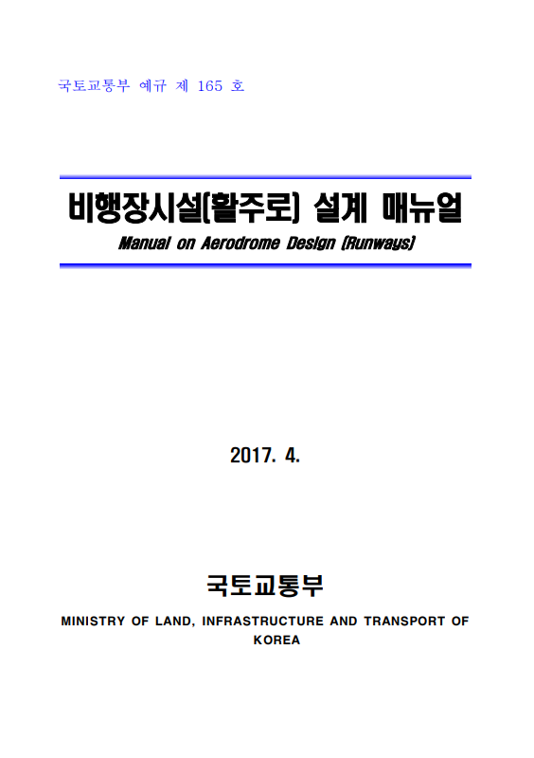
1차 프로젝트
2차 프로젝트 개요
데이터 엔지니어링
모델링
파생변수 : 기상 데이터 활용
활주로 설계 매뉴얼에 따르면
온도, 풍향 -> 활주로 길이에 영향
풍향, 풍속 -> 활주로 방향에 영향
기상 데이터 필요하다고 판단
사용한 변수 : 온도, 풍향, 풍속, 번개, 강수
풍향에 따른 Config변화
1~15도 : D_8R_9L_A_10_8L_9R
16~32도 : D_26L_27R_A_26R_27L_28
풍향에 따라 주로 활성화 되는 config가 다름
Notes:
활주로 길이에 영향을 미치는 요소 : 온도
고온에서 공기 밀도가 낮아서 엔진의 추진력이 감소됨에 따라 상승력이 감소되어 온도가 높을수록 더 긴 활주로가 필요하다
-> 온도에 따라 활성화되는 활주로가 다르다.
활주로 배치 방향에 영향을 미치는 요소 : 풍향
활주로는 풍향과 같은 방향이어야 한다.
-> 풍향에 따라 활성화되는 활주로 방향이 다르다
풍속

Slide 14
1차 프로젝트
2차 프로젝트 개요
데이터 엔지니어링
모델링
파생 변수 – 시간, 요일 활용
기존의 변수를 가공하여 새로운 변수 생성
해당 그래프들은 해당 시간 요일에 어떤 config가 많이 발생했는지를 나타내는 누적 통계 차트
요일 별 config 비율
시간에 따른 config 비율
3~9t시 사이에 녹색 config 활성화 비율이 증가 함
요일마다 주로 활성화 되는 Config가 다름
시간대에 따라 활성화 되는 Config가 다른 패턴을 보임
요일 , 시간에 따라 활성화 되는 config가 다른 패턴을 보이기 때문에 이를 가공하여 파생변수로 사용

Slide 15
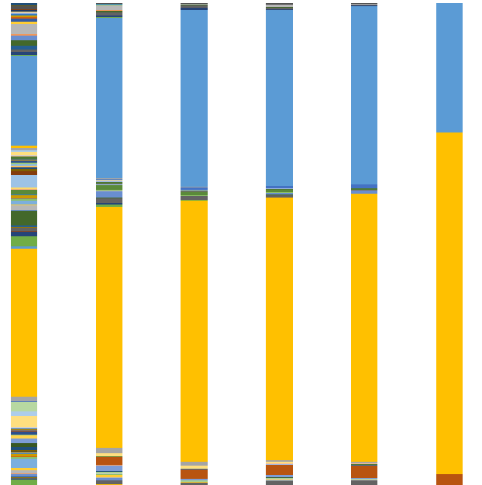
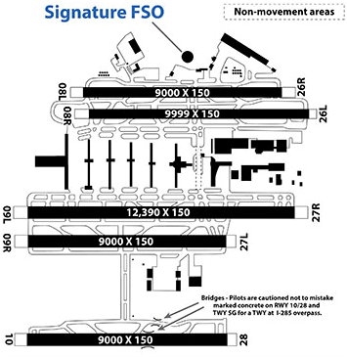
1차 프로젝트
2차 프로젝트 개요
데이터 엔지니어링
모델링
파생 변수 생성 – 항공 교통 량 활용
교통량 많을 때 활주로 구성
착륙
시간 당 항공 교통량에 따른 Config변화
이륙
교통량 적을 때
(시간 당 0 ~20대)
시간당 교통량이 적을 때 : 기상 환경에 따라 이착륙에 사용되는 활주로가 다양함
Ex : 교통량이 적을 때 1~2개의 활주로만 사용되기도 함
교통량 많을 때
(시간 당 100 ~120대)
D_26L_27R_A_26R_27L_28
D_8R_9L_A_10_8L_9R
교통량이 많을 때 모든 활주로에서 일정한 방향으로 이륙 또는 착륙 진행
시간당 교통량이 많을 때 : 많은 교통량을 수용하기 위해 특정 config만 사용

Slide 16
1차 프로젝트
2차 프로젝트 개요
데이터 엔지니어링
모델링
데이터 나누기 Train – Vaild – Test으로 나누어 검증
총 데이터셋은 2020-11-01 ~ 2021-10-31 사이의 1년치 데이터
Train set
2020-11-01 ~2021-01-03 23:00:00
2021-01-11 ~03-14 23:00:00
2021-03-22 ~04-18 23:00:00
2021-04-26 ~05-23 23:00:00
2021-05-31 ~06-13 23:00:00
2021-06-21 ~10-17 10:00:00
Valid set
2021-01-04 06:00:00~01-10 23:00:00
2021-03-15 06:00:00~03-21 23:00:00
2021-04-19 06:00:00~04-25 23:00:00
2021-05-24 06:00:00~05-30 23:00:00
2021-06-14 06:00:00~06-20 23:00:00
Test set
2021-01-04 06:00:00~01-10 23:00:00
2021-03-15 06:00:00~03-21 23:00:00
2021-04-19 06:00:00~04-25 23:00:00
2021-05-24 06:00:00~05-30 23:00:00
2021-06-14 06:00:00~06-20 23:00:00

Slide 17
Ⅲ. 모델링 - 모델 비교

Slide 18
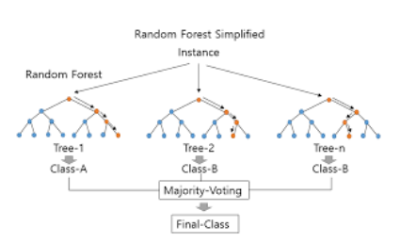
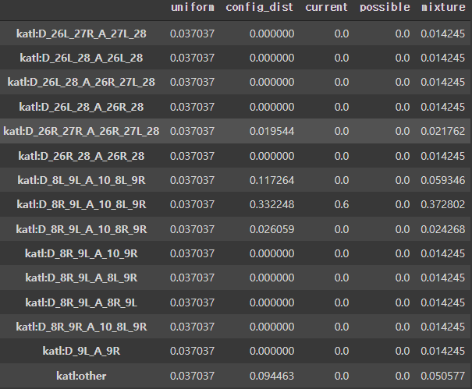
모델 비교 - 3개의 각기 다른 모델을 통해 예측 및 결과를 도출 함
1차 프로젝트
2차 프로젝트 개요
데이터 엔지니어링
모델링
룰 기반
머신러닝 기반
딥러닝 기반
확률 파생 변수
RandomForest
LSTM
사용 변수 :
균등분포, 누적확률분포, 현재 구성에 대한 가중치, 1시간 이내에 활성화 되었던 가중치
Past 24 Hour |  |  | 기준 시점 | 예측 시점 | 예측 시점
 | Past 24 Hour |  |  |  | 기준 시점 | 예측 시점
 |  | Past 24 Hour |  |  |  | 기준 시점 | 예측 시점
 |  |  |  | Past 24 Hour |  |  | 기준 시점 | 예측
①
②
③
④
⑤
Input 데이터 | 기준 시점 | 예측 시점 : 미래 6시간
추가 변수
- 풍향, 풍속을 임베딩 레이어를 통해 사용
과거 24시간 활주로 데이터 |  | LSTM 레이어
 |  |  |  | 병합 |  |  |  | 미래 6시간 예측
풍향, 풍속 기상 데이터 |  | 임베딩레이어
사용변수 :
시간대, 요일,과거 Config
Loss
Loss
Loss
0.097
0.106
0.0893
※ 스코어는 loss 기반으로 책정 되며 낮을 수록 높은 예측률을 의미 함

Slide 19
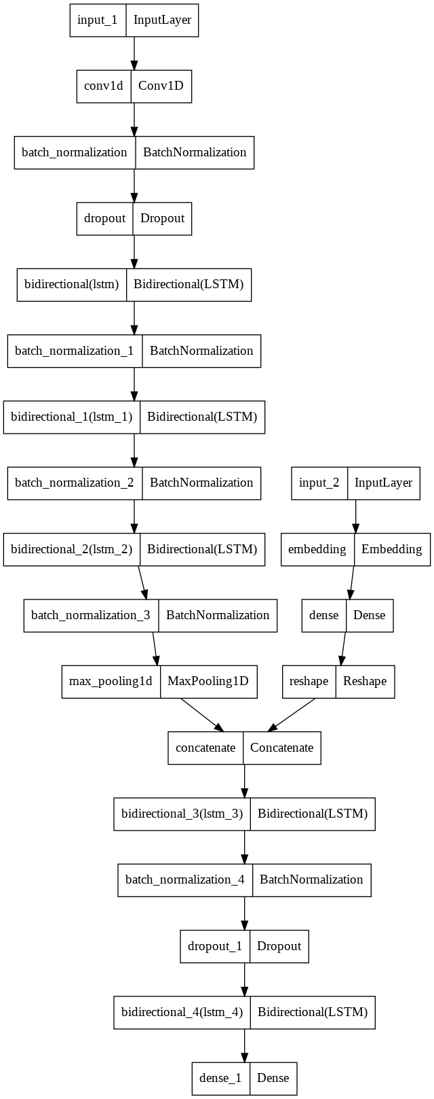
모델 Develop –딥러닝 모델 개선
1차 프로젝트
2차 프로젝트 개요
데이터 엔지니어링
모델링
Model Network
parameter
Optimizer : Rectified Adam
Loss Function : Categorical_crossentropy
Learning rate : 0.0005
Learning rate Scheduler : Exponential Decay
Batch size : 64
※ 스코어는 loss 기반으로 책정 되며 낮을 수록 높은 예측률을 의미 함

Slide 20
- 파생 변수들을 추가하며 성능 개선 도모
1차 모델
2차 모델
3차(최종) 모델
사용 변수
: 과거 24시간 활주로 조합,
풍속, 풍향
1차 모델 + 항공 교통 량
2차 모델 + 기온, 낙뢰, 강우
0.0893점
0.0695점
0.0581점

Slide 21
V. 결론

Slide 22
1차 프로젝트
2차 프로젝트 개요
데이터 엔지니어링
모델링
결과 및 결론 - 보완점
공항 별 변수 영향도
초기 모델에서 가장 loss가 높음
최종 모델의 loss가 모든 공항에서 낮은 것은 아님
각 공항별로 영향을 미치는 변수가 다름
따라서 공항 별로 변수의 영향도가 다르며 더 좋은 성능을 위해선 공항 별로 각기 다른 변수 설정 필요
K Fold
공항 별로 10개의 모델 생성 -> 학습시간 오래 소요 (30~40시간)
Generalization gap을 완화하기 위한 전략으로 K-Fold가 시행되어야 하지만 물리적인 시간 문제로 시행되지 못 함
Notes:
최소의 변수만 사용한 1회차는 모든 공항에서 가장 높은 loss를 보임
Loss 비교 그래프를 통해 공항 별로 변수의 영향도가 다른 것을 알 수 있음
Kden 공항의 경우 3회차에서 훨씬 적은 loss를 보이지만 kjfk나 kdfw는 2회차 모델에서 더 낮은 loss를 보임
이를 통해 공항 별로 변수의 영향도가 다르며 더 좋은 성능을 위해선 공항별로 각기 다른 변수 설정이 필요 함
공항 별로 모델을 만들었기 때문에 학습 시간이 오래 소요 됨 (약 30 ~ 40 시간 소요)
Generalization gap을 완화하기 위한 전략으로 K-Fold가 시행되어야 하지만 물리적인 시간 문제로 시행하지 못 함

Slide 23
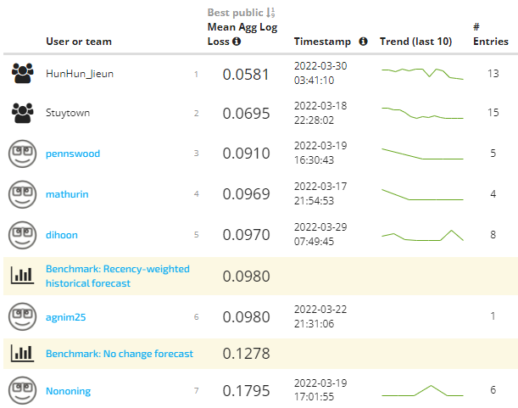
1차 프로젝트
2차 프로젝트 개요
데이터 엔지니어링
모델링
결과 및 결론
1등

Slide 24

감사합니다. 이상 탐지 & 미래 예측
2022 기업 연계 프로젝트
TEAM HunHun Jieun ho~!
임훈, 정지훈, 정지은, 이현호(멘토)

